Slide 1
C 程式設計實習課練習題

Slide 2
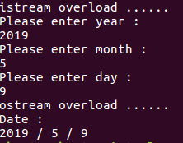
課堂練習9-1：i/ostream Overload
請使用friend function 設計出日期 class 的 cin/cout功能。
於主函式main中，只能擁有三行程式碼 :
date d1;
cin >> d1;
cout << d1;
istream的過載需正確提示目前所要輸入的值，輸入完畢後，會存放進private變數中。

Slide 3
課堂練習9-2：Overload ‘<<’
設計一個class Pair，Overloading “ << ” 和 “ + ” 及 ” * ”，Private中變數應有兩個 int 變數: first, second 用來保存輸入的數字。
輸入:
0或1或2，0代表沒帶參數的Constructor，設定為 (0, 0)，1代表一個參數的Constructor，會初始化pair中第一個數字，而第二個數字則設定為零，2代表兩個參數的Constructor，會初始化pair中第一個跟第二個數字，總共輸入三個Pair => x, y, z 。
接著輸入一個常數 c 用以計算常數與 Pair z 相乘的結果
輸出下列答案至螢幕:
1. x = ?
2. y = ?
3. z = ?
4. x + y + z = ?
5. z * c = ?
+ : (a , b) + (c , d) = (a+c , b+d)
* : (a , b) * c = (a*c , b*c)

Slide 4
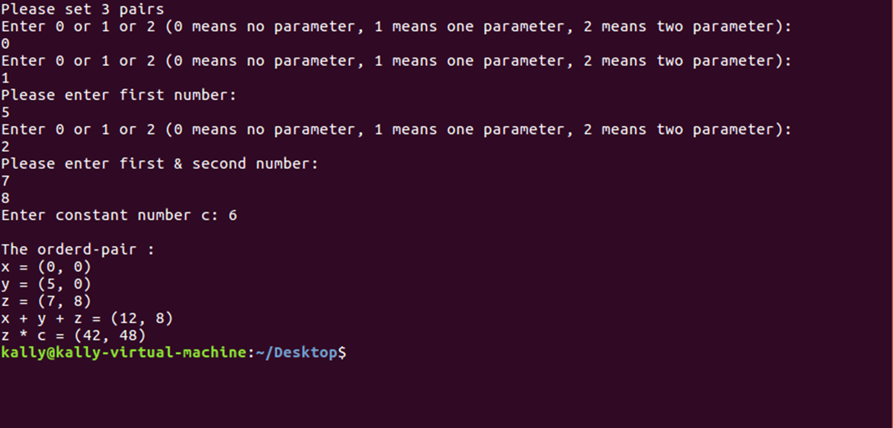
課堂練習9-2：Overload ‘<<’

Slide 5
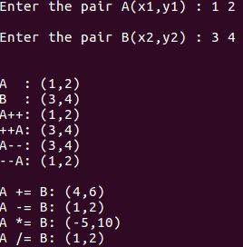
課堂練習9-3：Operator Overload
A += B
A -= B
A *= B
A /= B
請使用friend functions 實作以下運算 :
運算定義 : A(x₁,y₁), B(x₂,y₂)
A += B : A(x₁+x₂ , y₁+y₂) = A(4 , 6)
A -= B : A(x₁-x₂ , y₁-y₂) = A(1 , 2)
A *= B : A((x₁x₂-y₁y₂) , (y₁x₂+x₁y₂)) = A(1*3-2*4 , 2*3+1*4)
A /= B : A((x₁x₂+y₁y₂)/(x₂^2+y₂^2) , (y₁x₂-x₁y₂) )/(x₂^2+y₂^2)
= A((-5*3+10*4)/(3^2+4^2) , (10*3-(-5)*4) /(3^2+4^2))
A ++
++ A
A - -
- - A

